Slide 1
Management e-Ressources
Octobre 2024
Séance de découverte

Slide 2
Sections
Les eRessources à l’ULiège, du côté utilisateur
Les eRessources à l’ULiège, du côté du gestionnaire eRessources
Highlights
Concepts Alma
Demo (recherche et édition)
Workflows
Organisation pool
Outils et fonctionnalités annexes

Slide 3
Les eRessources à l’ULiège, du côté utilisateur
Section 1
Uliège Library met à la disposition de ses usagers un large éventail de ressources électroniques (périodiques, ouvrages et chapitres d’ouvrages, bases données, …), dont :
plus de 120.000 eJournaux (avec parfois plusieurs accès via diverses plateformes)
plus de 450.000 e-books
environ 180 bases de données
Nouvelles acquisitions 2024 https://lib.uliege.be/fr/news/decouvrez-les-ressources-electroniques-acquises-en-2024

Slide 4
Les eRessources à l’Uliège, du côté utilisateur
Section 1
Ces eRessources sont accessibles via l’outil de discovery Uliège : https://lib.uliege.be/
En mode « Recherche simple » ou « Recherche avancée »
Via la tuile spécifique de la page d’accueil pour les bases de données

Slide 5
Les eRessources à l’Uliège, du côté utilisateur
Section 1
Via l’outil de discovery, l’utilisateur peut :
Vérifier la disponibilité en version électronique de la ressource souhaitée
Y accéder
Ressources Open Access
accessibles à tous les utilisateurs (sur site ou de l’extérieur)
Ressources souscrites
accessibles à tous sur site (reconnaissance IP pour la plupart des ressources souscrites)
de l’extérieur : accès via VPN réservé aux membres du personnel et des étudiants CHU et ULiège (contractuel) https://lib.uliege.be/fr/ressources-et-services/outils/acces-hors-campus-vpn
Certaines ressources peuvent faire l’objet de limitation d’accès (uniquement sur site) ou d’un accès via authentification spécifique (identifiant/mot de passe). Ces accès particuliers font l’objet d’une note spécifique dans Primo

Slide 6
Les eRessources à l’Uliège, du côté de l’utilisateur
Section 1
Exemple
https://explore.lib.uliege.be/permalink/32ULG_INST/1iujq0/alma990010918360502321

Slide 7
Le management des eRessources à l’ULiège
Section 2
Depuis 2015, les e-ressources ULiège sont gérées dans Alma, produit ExLibris, part of Clarivate.
Avantages :
Solution intégrée
Releases régulières (contenus et fonctionnalités)
Communauté ExLibris et partage d’informations
Support Ex Libris
Mise en avant de nos ressources Open Access (PoPuPS, e-Publish, ORBi) au niveau international

Slide 8
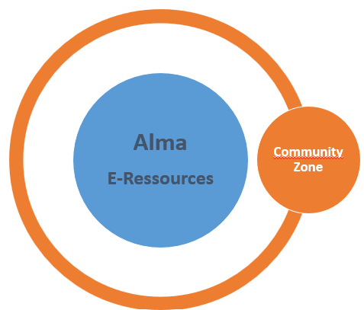
Le management des eRessources à l’ULiège
Section 2
Highlights
Community Zone: « réservoir » de notices de ressources électroniques, mises à jour par Ex Libris pour les e-Journaux et e-Books au départ, puis ajout des bases de données (choix de gestion locale ULiège)

Slide 9
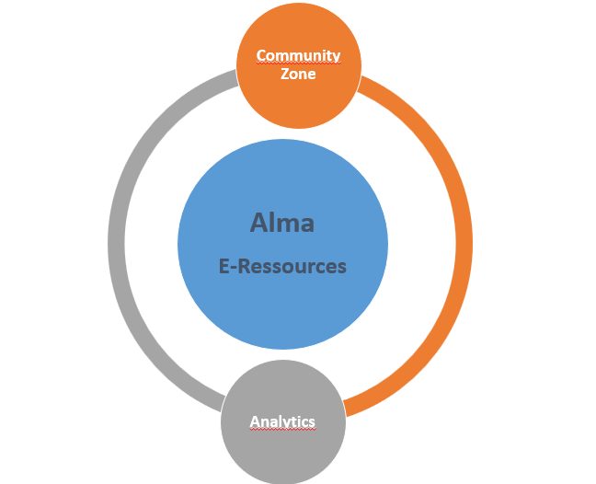
Le management des eRessources à l’ULiège
Section 2
Highlights
Analytics : statistiques d’usage des eRessources (notamment), mais en lien avec les autres composantes d’Alma (acquisitions…). Récolte et exploitation des informations effectuée désormais dans Alma (avant, récolte des infos dans Ustat). 1 TF spécifique.

Slide 10
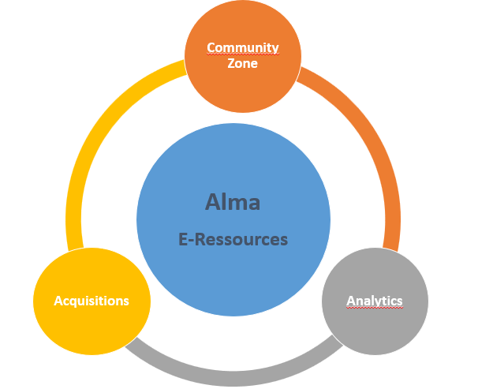
Le management des eRessources à l’ULiège
Section 2
Highlights
Acquisitions : centralisation des infos d’acquisition dans Alma, y compris pour les eRessources. Possibilité de retrouver ainsi toutes les infos dans un seul outil.
ULiège: début en 2015 avec 2 groupes cible importants (BST/Alpha) puis généralisation.

Slide 11
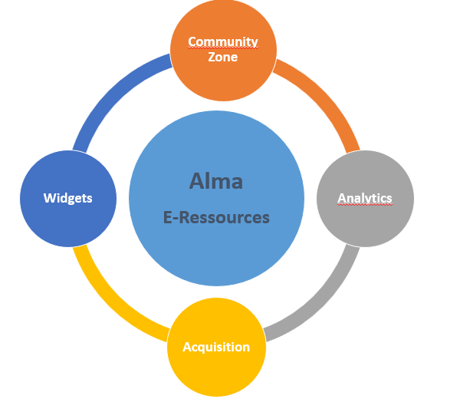
Le management des eRessources à l’ULiège
Section 2
Highlights
Widgets: permettant de surveiller certains éléments (utilisation...) en temps réel. Liste existante prédéfinie mais possibilité d’en intégrer d’autres

Slide 12
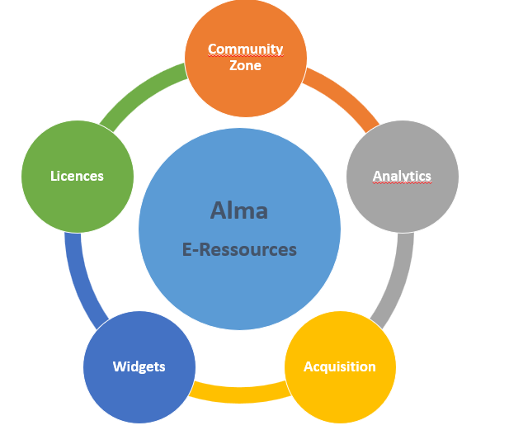
Le management des eRessources à l’ULiège
Section 2
Highlights
Licences : intégrées dans Alma, avec des termes standardisés. Plus facile de trouver l’info (ai-je le droit de... ?) pour nous et nos utilisateurs ; plus facile aussi en termes de conservation de ces informations dans le temps.

Slide 13
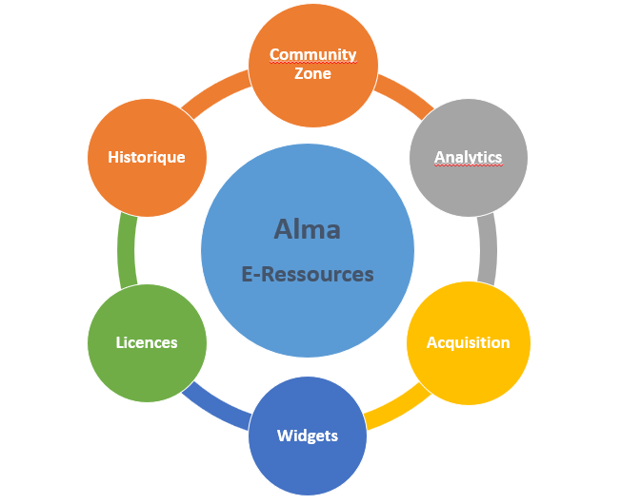
Le management des eRessources à l’ULiège
Section 2
Highlights
Historique : pour toutes les composantes, possibilité à terme de conserver des données année après année, sans nécessairement passer par des outils extérieurs. Incorporation des données Ustat à partir de 2017

Slide 14
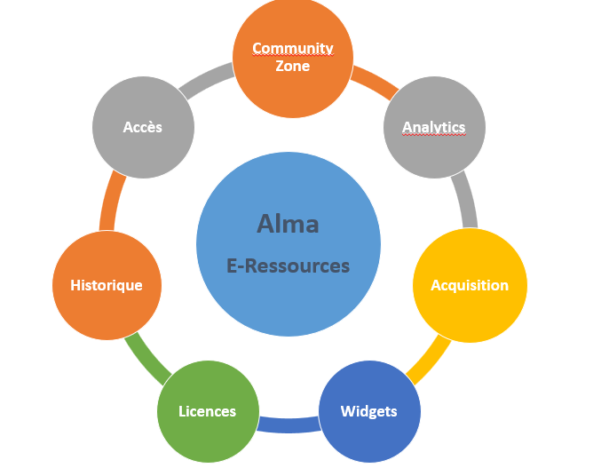
Le management des eRessources à l’ULiège
Section 2
Highlights
Accès : c’est dans Alma que se configurent et se gèrent les accès aux ressources électroniques. Alma dispose d’un résolveur spécifique : UResolver (qui remplace donc SFX).

Slide 15
Le management des eRessources à l’ULiège
Section 2
Highlights
Accès : c’est dans Alma que se configurent et se gèrent les accès aux collections électroniques. Alma dispose d’un résolveur spécifique : UResolver (qui remplace donc SFX).

Slide 16
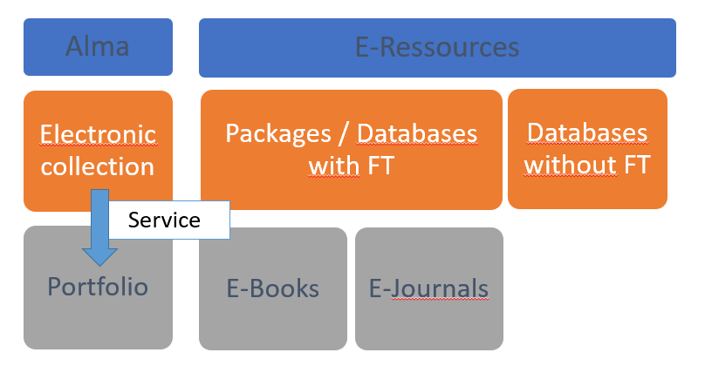
Le management des eRessources à l’ULiège
Section 2
Concepts Alma

Slide 17
Le management des eRessources à l’ULiège
Section 2
Concepts Alma

Slide 18
Le management des eRessources à l’ULiège
Section 2
Concepts Alma

Slide 19
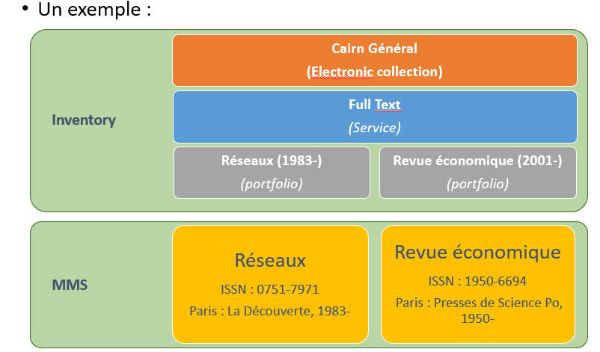
Le management des eRessources à l’ULiège
Section 2
Concepts Alma

Slide 20
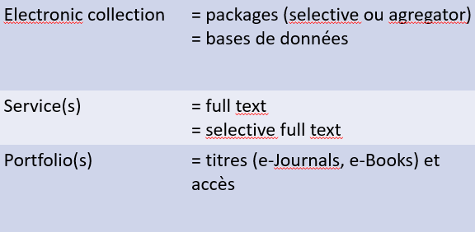
Le management des eRessources à l’ULiège
Section 2
Concepts Alma
En résumé -> 3 niveaux de recherche, d’information et d’édition

Slide 21
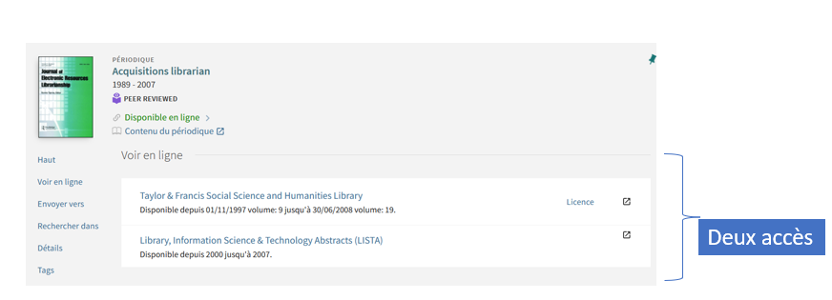
Le management des eRessources à l’ULiège
Section 2
Concepts Alma
Une structure aussi visible du côté de l’utilisateur

Slide 22
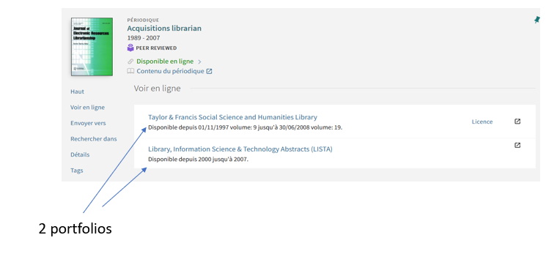
Le management des eRessources à l’ULiège
Section 2
Concepts Alma
Une structure aussi visible du côté de l’utilisateur

Slide 23
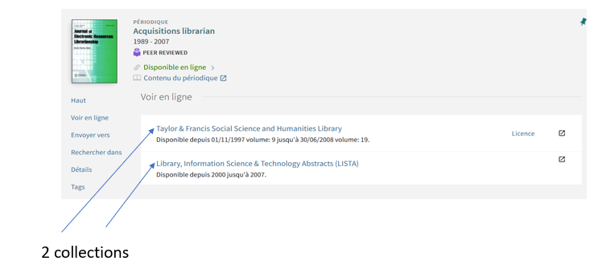
Le management des eRessources à l’ULiège
Section 2
Concepts Alma
Une structure aussi visible du côté de l’utilisateur

Slide 24
Le management des eRessources à l’ULiège
Section 2
Concepts Alma
Community Zone!
Zone partagée, accessible à tous les utilisateurs Alma et gérée par Ex Libris
« Réservoir » commun de données bibliographiques et administratives sur les e-Ressources (et autorités)
Permet de trouver, sélectionner et acquérir/activer des ressources électroniques, sans devoir les créer localement.
Mises à jour gérées par Ex Libris.

Slide 25
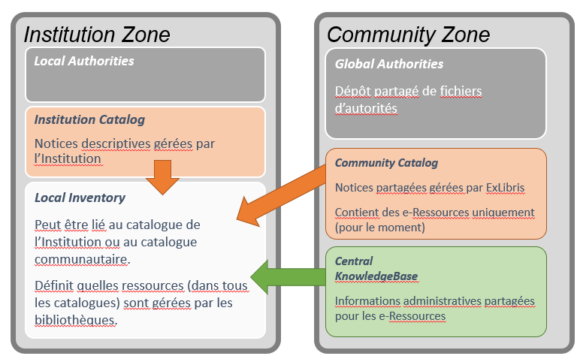
Le management des eRessources à l’ULiège
Section 2
Concepts Alma

Slide 26
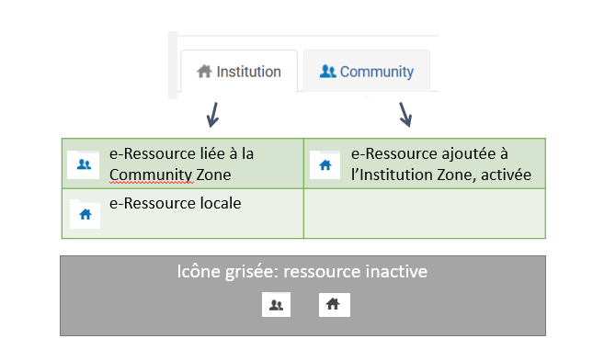
Le management des eRessources à l’ULiège
Section 2
Concepts Alma
Recherche: onglets « Institution » et « Community »

Slide 27
Le management des eRessources à l’ULiège
Section 2
DEMO RECHERCHE
Electronic collection
Electronic title
Electronic portfolio

Slide 28
Le management des eRessources à l’ULiège
Section 2
DEMO EDITION
Electronic collection
Electronic title
Electronic portfolio

Slide 29
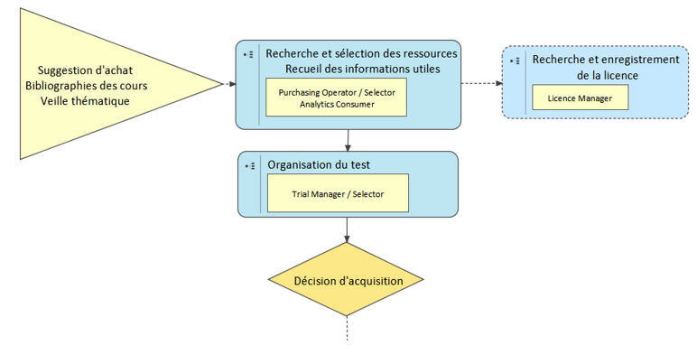
Le management des eRessources à l’ULiège
Section 2
WORKFLOWS
Sélection

Slide 30
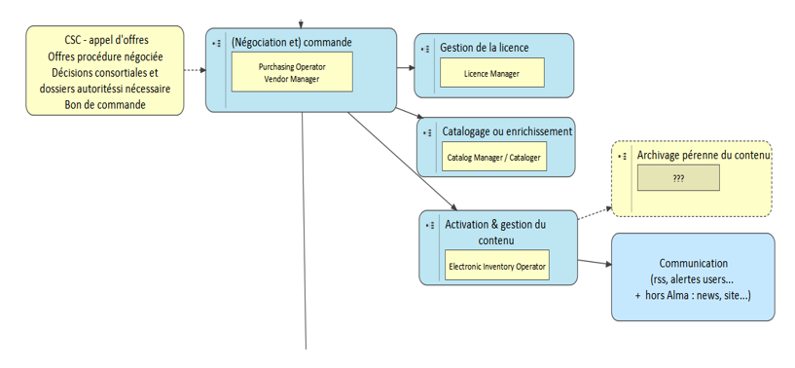
Le management des eRessources à l’ULiège
Section 2
WORKFLOWS
Commande et activation
NEW : RIALTO

Slide 31
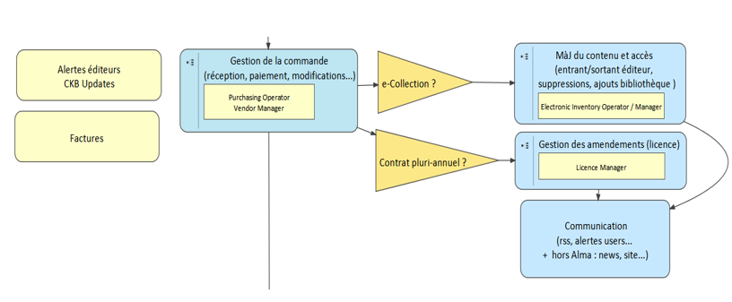
Le management des eRessources à l’ULiège
Section 2
WORKFLOWS
Suivi

Slide 32
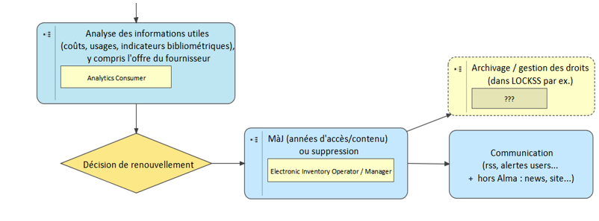
Le management des eRessources à l’ULiège
Section 2
WORKFLOWS
Renouvellement

Slide 33
Le management des eRessources à l’ULiège
Section 2
Organisation ULiège
Pool centralisé e-Ressources
Gestionnaires spécialisés dans des « groupes » de disciplines (sciences humaines, sciences sociales, santé, sciences…)
Plus de personnes impliquées qu’auparavant (SFX – 3 personnes)
Niveau de responsabilité important (lien avec groupe Primo et autres composantes Alma dont Analytics)
Composante acquisition + importante qu’imaginée
Multitude de collections à maîtriser

Slide 34
Le management des eRessources à l’ULiège
Section 2
Rôles
Le gestionnaire eRessources reçoit après certification et à minima, les rôles d’Electronic Inventory Operator (EIO) et EIO extended (possibilité de suppression).
Plus d’info
https://knowledge.exlibrisgroup.com/Alma/Product_Documentation/010Alma_Online_Help_(English)/050Administration/030User_Management/060Managing_User_Roles

Slide 35
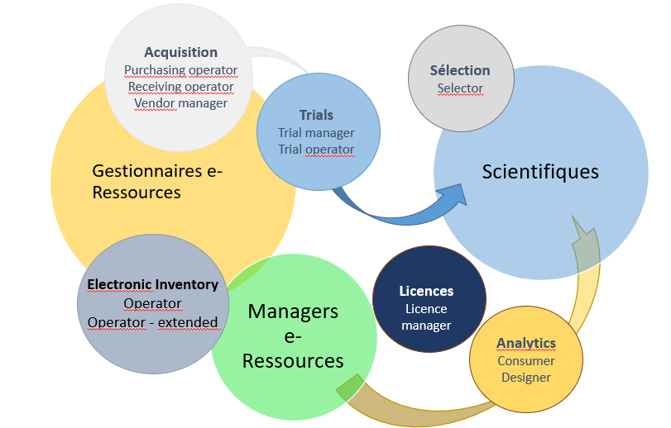
Le management des eRessources à l’ULiège
Section 2
Organisation

Slide 36
Outils et fonctionnalités annexes
Section 3
Fonctionnalités importantes :
Contribution (portfolios, collections) en ajout et modification ; contribution catalo
Import automatique des fichiers de holdings (Elsevier, Ovid, Springer, Wiley, d’autres suivront) ;
Intégration CDI dans Alma (demo)
Côté usager : possibilité d’adaptation de la « service page » + OS Ticket
Overlap analysis
Import/export de portfolios

Slide 37
Outils et fonctionnalités annexes
Section 3
Suivi des outils Alma/ExLibris important
Liste Alma : problèmes signalés, solutions d’autres collègues
Salesforce : cases et suivi
Idea Exchange / NERS
Perspectives avancées côté Analytics
Apport qualitatif :
Notices bibliographiques améliorées
Mises à jour automatiques CZ vraiment utiles

Slide 38
MERCI pour votre attention
Pour toutes vos questions relatives aux e-Ressources
-> alma-eresources@lists.uliege.be

